Slide 1
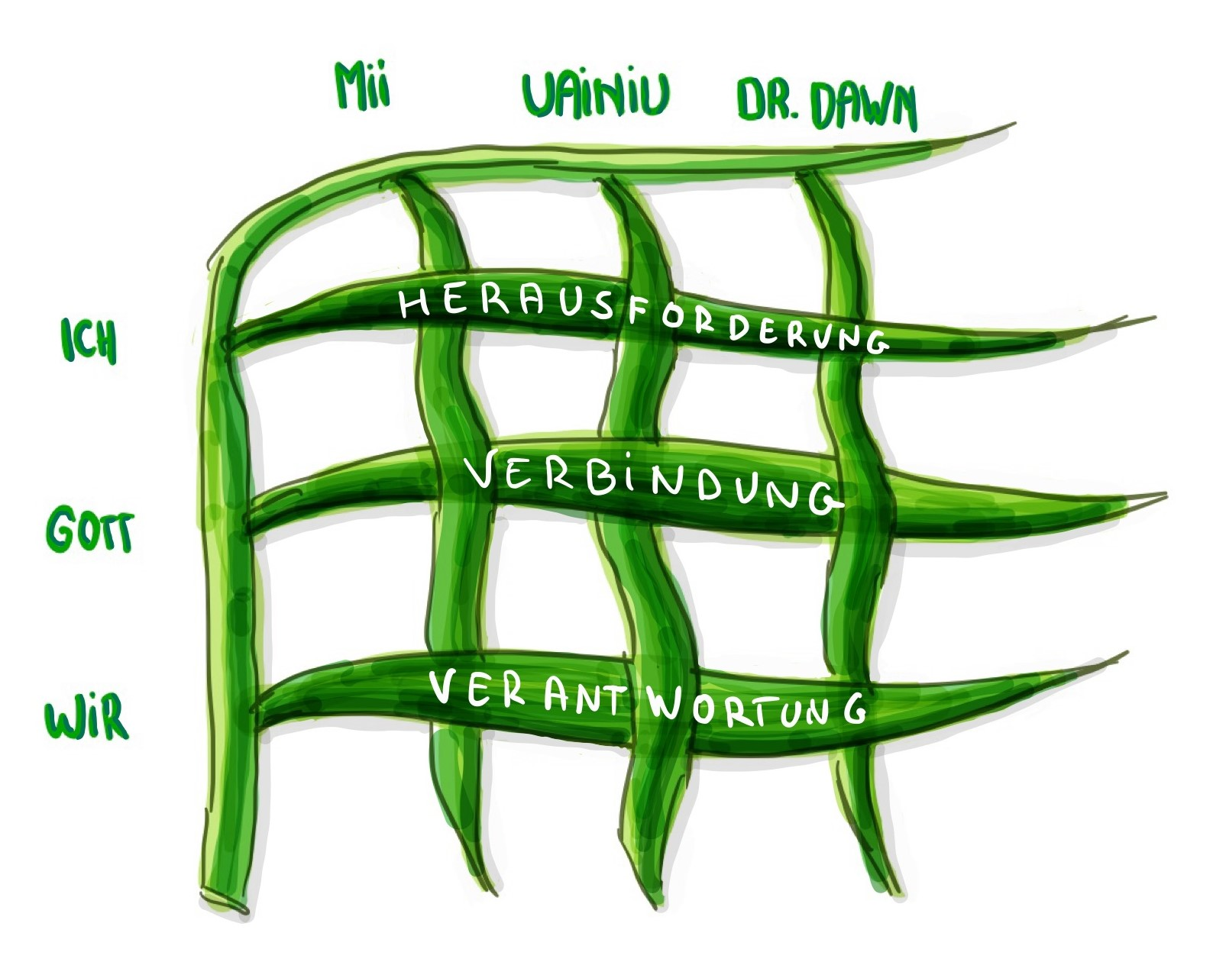
Angst
Ent-
fremdung
(Über)-forderung
kennt uns
ist mit uns
hat uns wunderbar geschaffen
M A N A

